Slide 1

Машинное Обучение
Лекция 2.05
В которой мы наконец-то обсудим что-то связанное с Машинным обучением
Докладчик
Долганов Антон

Slide 2

В предыдущей лекции
Особые Точки
Детекторы и Дескрипторы
Детектор Харриса
Scale-Invariant Feature Transform
Speeded-Up Robust Features
Oriented FAST and Rotated BRIEF
Features from Accelerated Segment Test Binary Robust Independent Elementary Features

Slide 3
Содержание
Машинное обучение и Компьютерное Зрение
Мешок Слов
Каскады

Slide 4
Содержание
Машинное обучение и Компьютерное Зрение
Мешок Слов
Каскады

Slide 5
Машинное Обучение
.
y=f(X)
Машинное обучение
Входные данные
Ожидаемый ответ

Slide 6
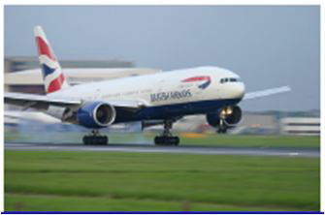
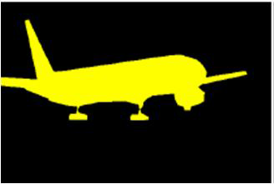
Какие могут быть задачи
.
Классификация изображений
• Содержит ли изображение самолёт?
Поиск и локализация объектов
• Где на изображении (и есть ли) самолет?
Cемантическая сегментация
• Какие пиксели изображения принадлежат самолёту?

Slide 7

Сколько может быть классов?
.
Английский язык
~ 1000000 слов
~ 170000 в активном словаре
~ 100000 существительных
Русский язык
~ 120000 слов
~ 54000 существительных
~ 19000 существительных без
уменьшительно-увеличительных вариаций

Slide 8
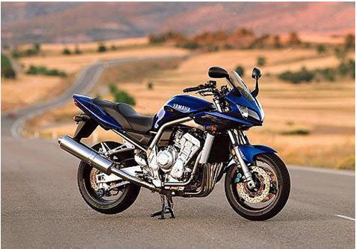
Степень дотошности при обучении
.
Ограничивающая рамка
Попиксельная рамка
Части объекта
Здесь есть мотоцикл

Slide 9
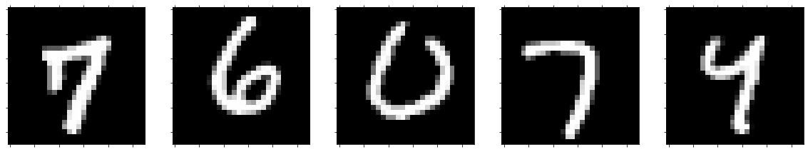
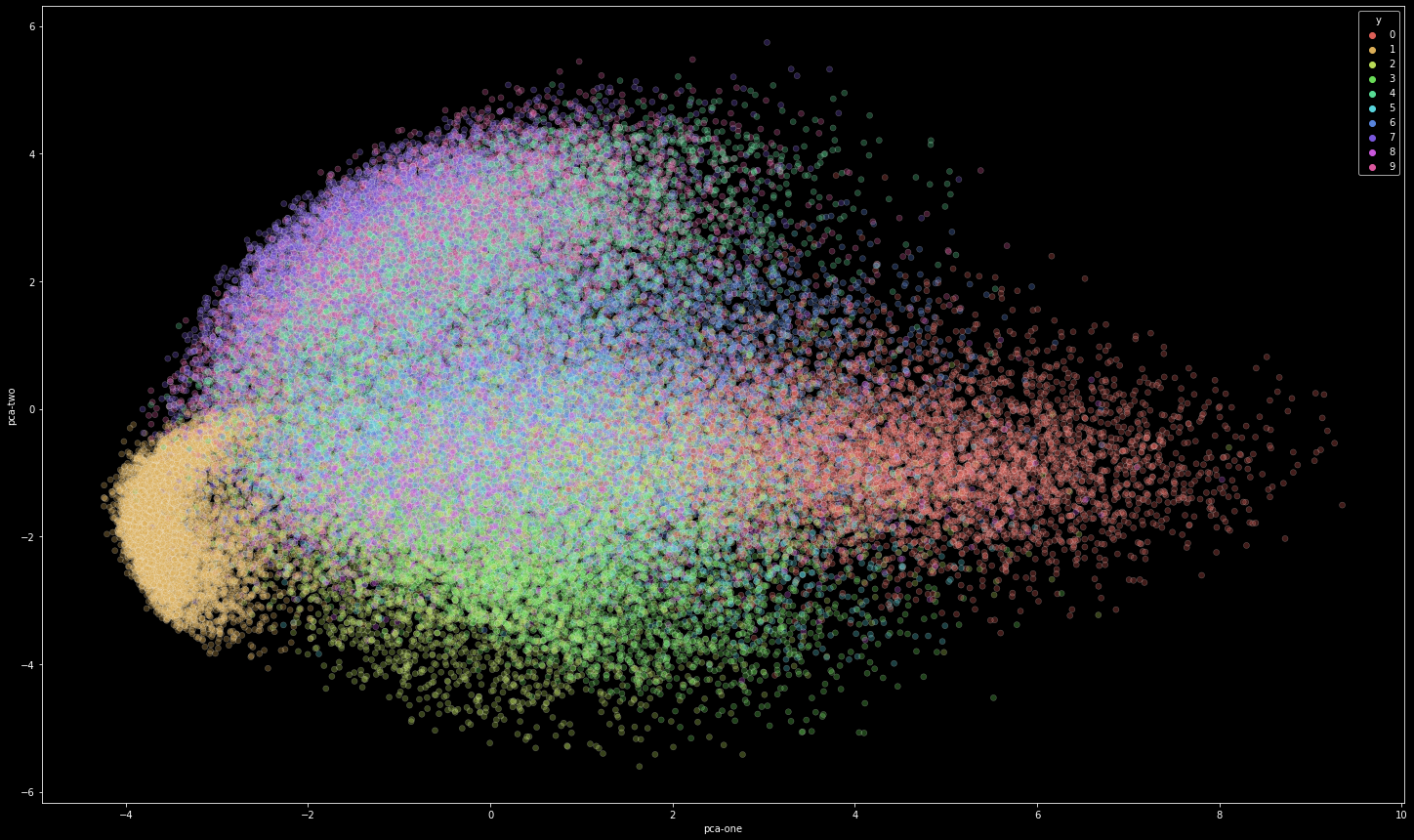
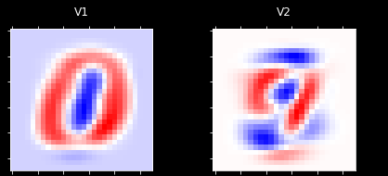
Что может быть признаком?
.

Slide 10
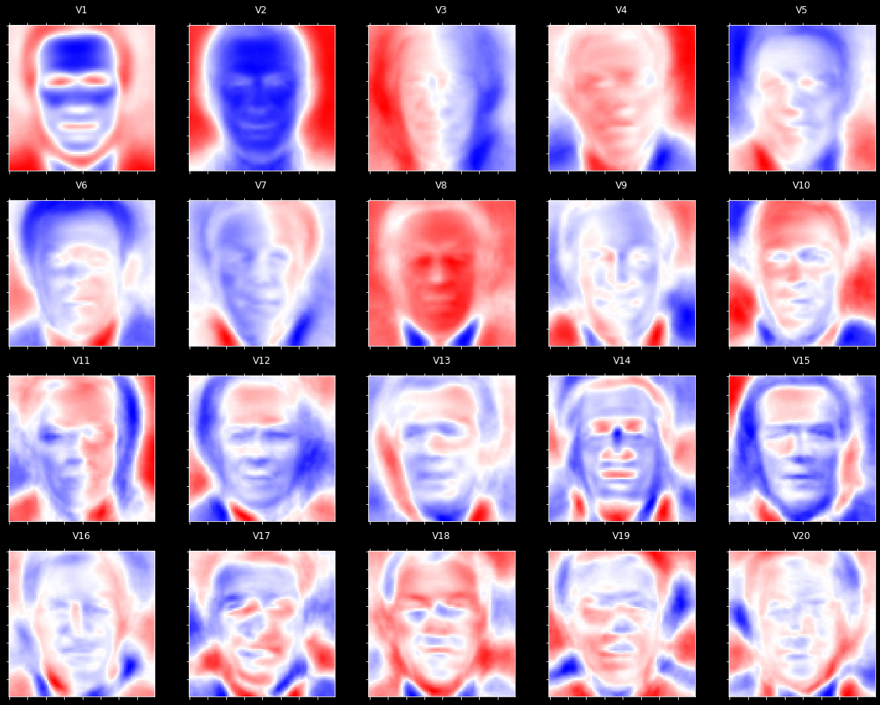
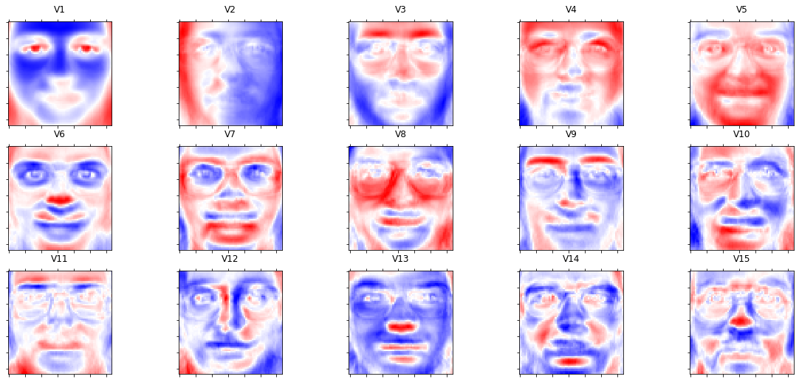
Что может быть признаком?
.

Slide 11
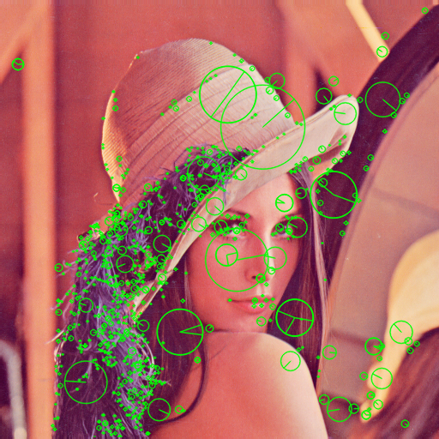
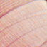

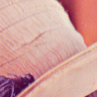





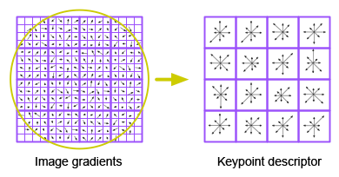
Что может быть признаком?
.
SIFT SURF ORB
128 (4*4*8)

Slide 12
Что может быть признаком?
.
SIFT SURF ORB
[ 23., 5., 1., 0., 2., 1., 6., 32.,
140., 2., 0., 1., 8., 7., 7., 129.,
30., 1., 1., 17., 133., 47., 10., 36.,
38., 1., 0., 3., 20., 6., 11., 90.,
73., 21., 3., 0., 9., 9., 1., 5.,
140., 14., 2., 3., 25., 3., 1., 47.,
47., 3., 2., 11., 140., 50., 18., 44.,
68., 3., 6., 10., 11., 11., 16., 140.,
66., 8., 0., 0., 24., 27., 1., 3.,
140., 114., 49., 16., 5., 0., 0., 3.,
71., 54., 67., 52., 31., 8., 3., 18.,
85., 41., 52., 86., 2., 1., 2., 57.,
11., 6., 1., 5., 23., 17., 3., 1.,
47., 76., 29., 1., 0., 1., 2., 11.,
108., 34., 28., 5., 2., 0., 0., 40.,
22., 10., 13., 63., 37., 2., 0., 5.]

Slide 13
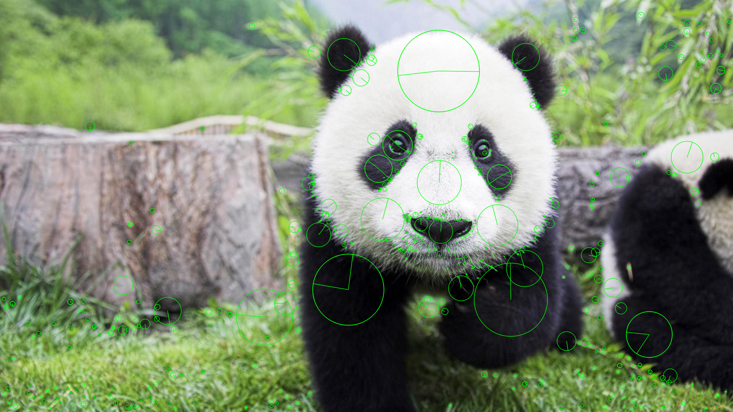
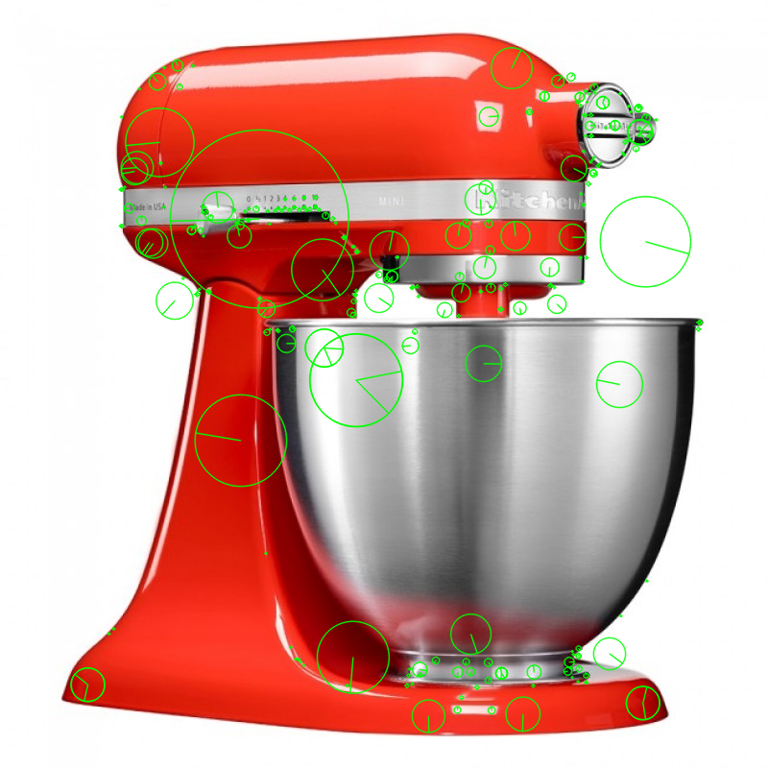
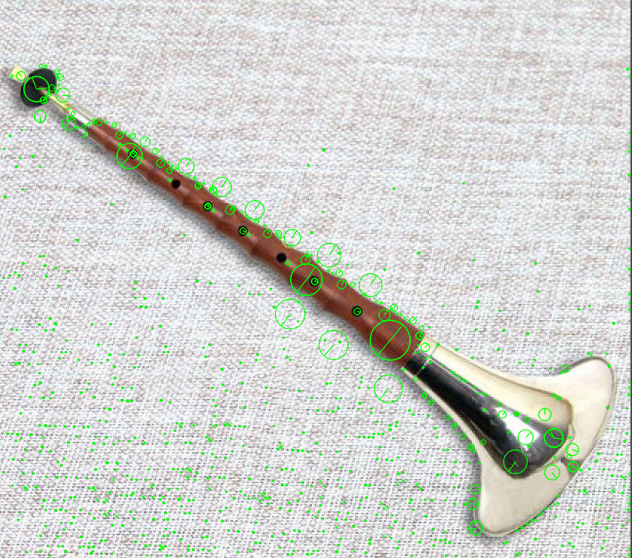


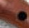
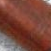
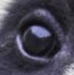
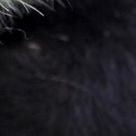
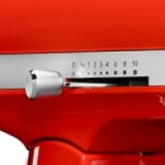


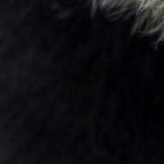

Больше Особых Точек
.

Slide 14

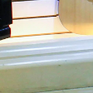
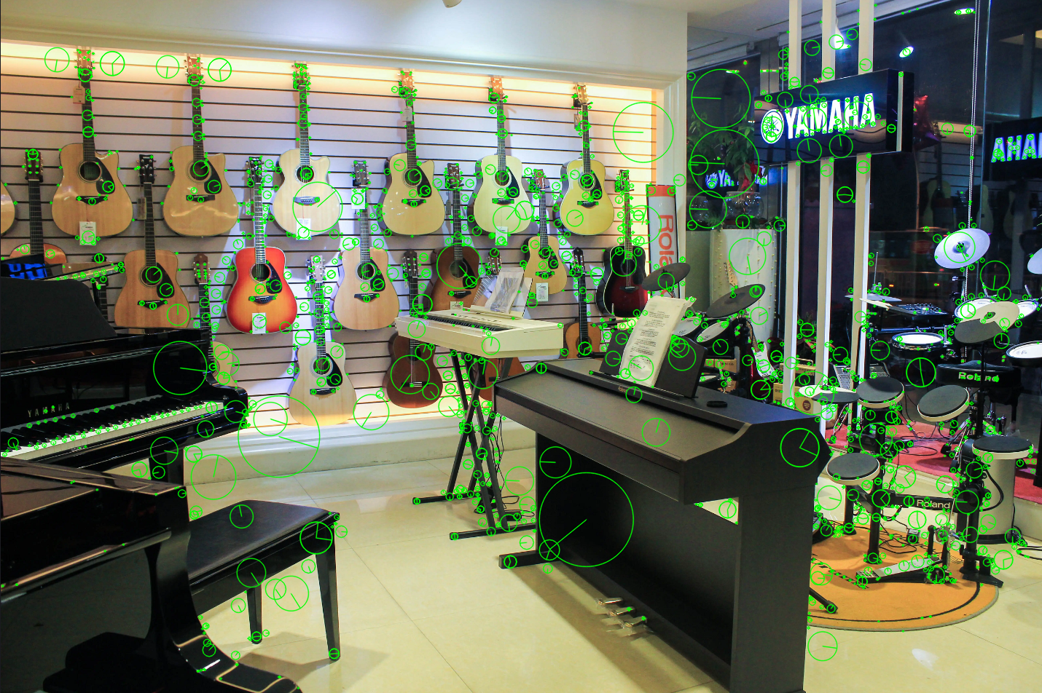
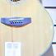
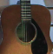
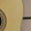
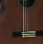


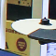
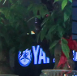

Больше Особых Точек
.

Slide 15
Содержание
Машинное обучение и Компьютерное Зрение
Мешок Слов
Каскады

Slide 16

Мешок Слов (Bag of Words)
.

Slide 17
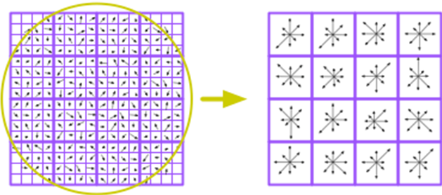
Делаем визуальный Словарь
.
sift = cv2.xfeatures2d.SIFT_create()
kp_sift, des_sift = sift.detectAndCompute(img, None)
pts = [p.pt for p in kp_sift]
sizes = [p.size for p in kp_sift]
Bag=[]
for pt,size in zip(pts,sizes):
word=img[int(pt[1]-size/2):int(pt[1]+size/2),int(pt[0]-size/2):int(pt[0]+size/2),:]
Bag.append(word)

Slide 18
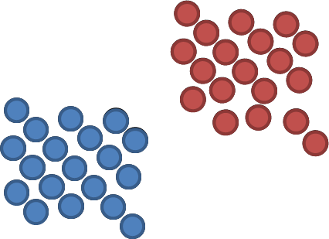
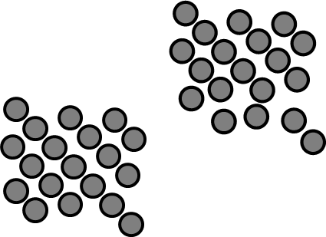
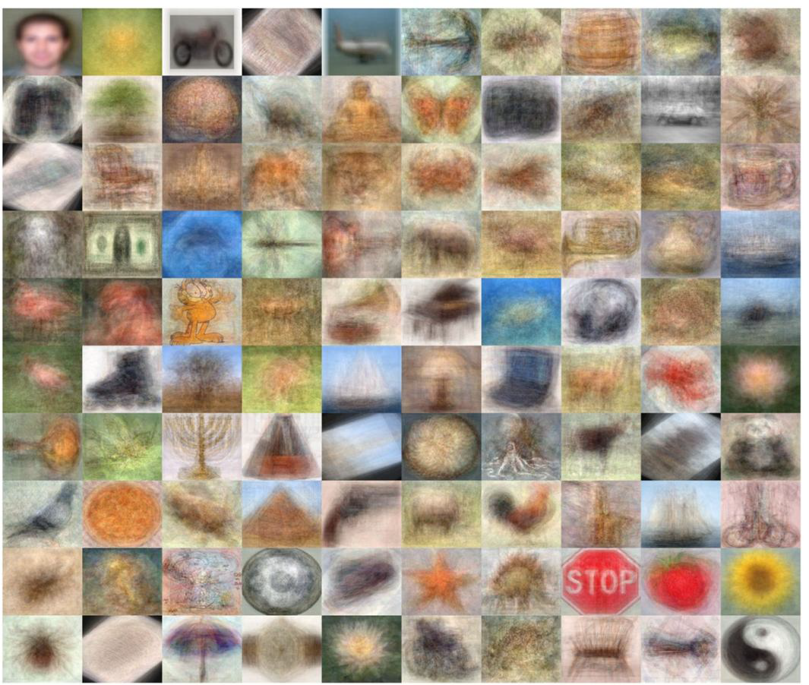
Большой Словарь
.

Slide 19
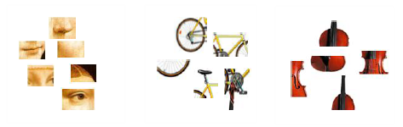
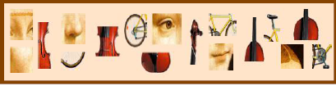
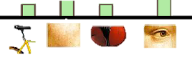
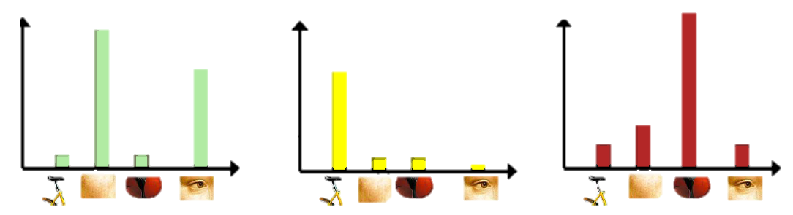
Схема метода «мешок слов»
.
Извлечение особенностей
2. Обучение “визуального словаря”
3. Квантуем особенности по словарю
4. Описываем картинку частотами «визуальных слов»

Slide 20
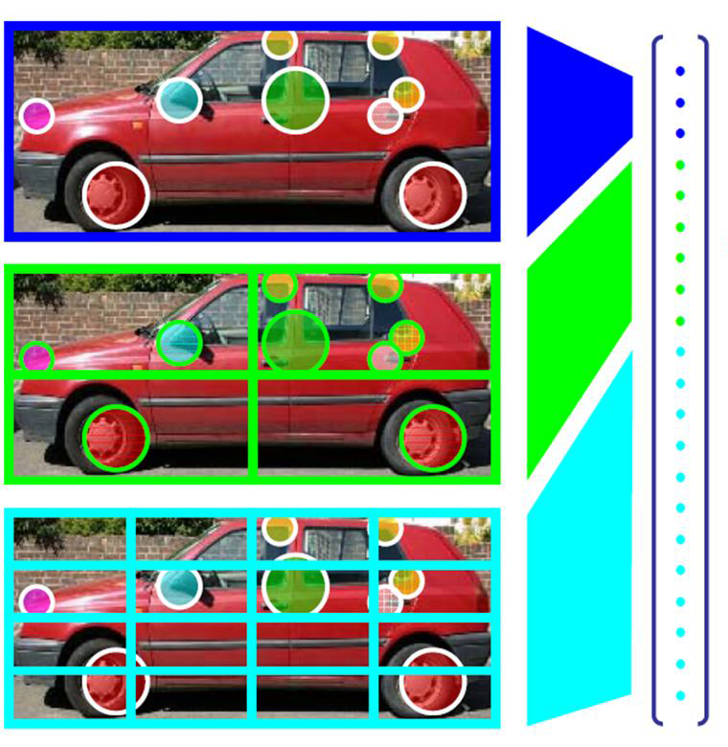
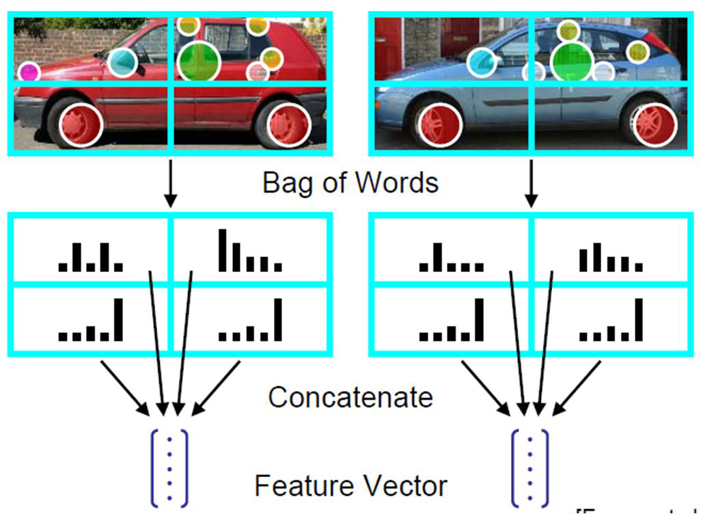
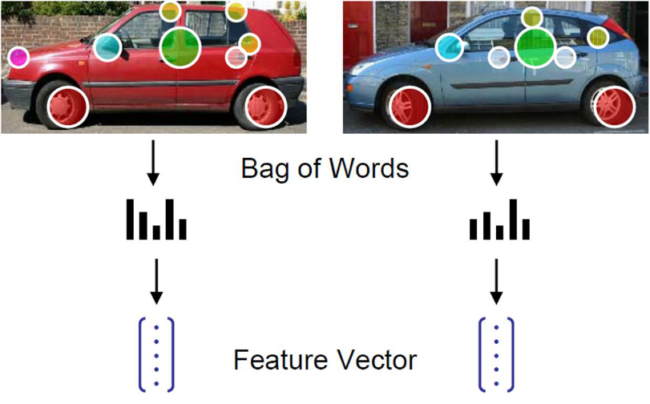
Мешок Слов (Bag of Words)
.
Сегменты и Пирамиды
128 (4*4*8)
512 [4*128]
2688 [21*128]

Slide 21
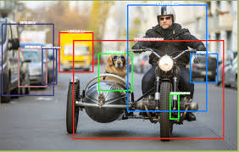
.
Скользящее Окно (как в поиске по шаблону)
Соотношение размеров рамки
Дискретность сдвига
Частичное перекрытие
Множественные отклики

Slide 22
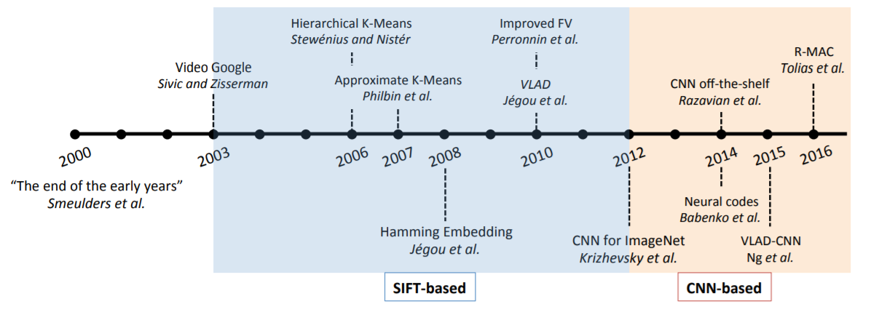
.
Развитие идей «простого» Машинного Обучения
Zheng, Liang, Yi Yang, and Qi Tian. "SIFT meets CNN: A decade survey of instance retrieval." IEEE transactions on pattern analysis and machine intelligence 40, no. 5 (2017): 1224-1244.

Slide 23
Содержание
Машинное обучение и Компьютерное Зрение
Мешок Слов
Каскады

Slide 24
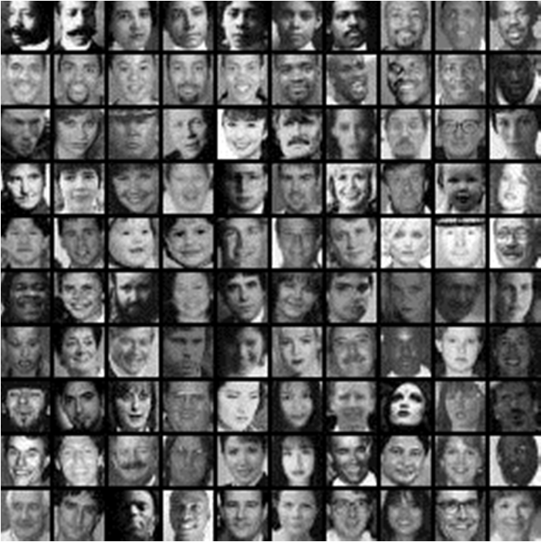
Давайте решать конкретную задачу
.
Viola и Jones
5000 лиц
• Все фронтальные, уменьшенные до 24x24 пикселов
• Все нормированы
300М отрицательных примеров
• 9500 изображений без лиц
Большая изменчивость
• Разные люди
• Освещение
• Поза лица
• На изображении в 1МП сопоставимое с количеством
пикселей число возможных положений лица
• Чтобы избежать ложных обнаружений (false positives) ошибка 2го рода должна быть ниже 10⁻⁶
Viola, Paul, and Michael Jones. "Robust real-time object detection." International journal of computer vision 4, no. 34-47 (2001): 4.
Viola, Paul, and Michael J. Jones. "Robust real-time face detection." International journal of computer vision 57, no. 2 (2004): 137-154.

Slide 25
.
Детектор Viola-Jones
Основополагающий метод для поиска объектов на изображении в реальном времени
Обучение очень медленное, но поиск очень быстр
Основные идеи:
• Интегральные изображения для быстрого вычисления признаков
• Бустинг для выбора признаков
• Каскад (Attentional cascade) для быстрой отбраковки окон без лица
Viola, Paul, and Michael Jones. "Robust real-time object detection." International journal of computer vision 4, no. 34-47 (2001): 4.
Viola, Paul, and Michael J. Jones. "Robust real-time face detection." International journal of computer vision 57, no. 2 (2004): 137-154.

Slide 26




Признаки
.
1 | 2
3 | 4
1 | 2
3 | 4
“Прямоугольные фильтры”
(сложная вариация признаков Хаара)
Численно:
$$Σ(Что попало в Белую зону) –$$
$$Σ (Что попало в Черную зону)$$
$$6−4 = 2$$
$$3−7 =−4$$
1 | 2
3 | 4
$$5−5 =0$$

Slide 27
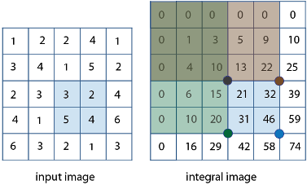
Интегральное изображение
.
-1
+2
-1
+1
-2
+1
C
B
C
B
D
А
D
А
A – B + C - D
3+2+5+4 = 14
46-22+10-20 = 14

Slide 28
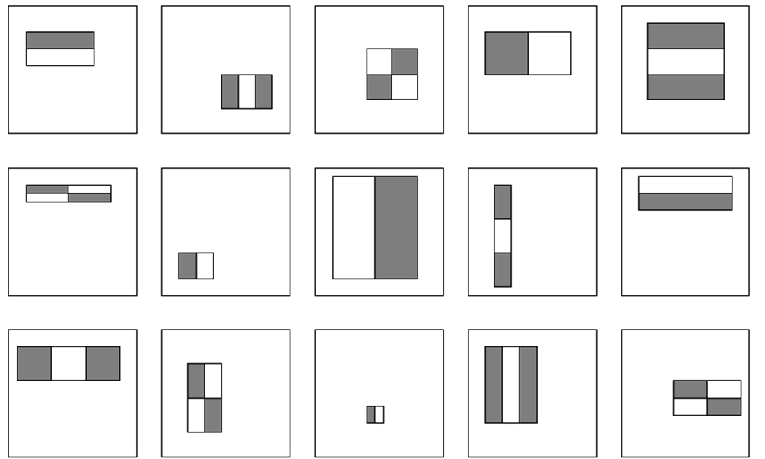
Выбор признаков
.
Для окна поиска 24x24 пиксела, число возможных прямоугольных признаков достигает ~160,000!
162,336

Slide 29









AdaBoost: Adaptive Boosting
.
$$X=[x_{1},x_{2},…,x_{p}]{ \text{ϵ}\text{ℝ}}^{p×n}$$
$$y{ \text{ϵ}\text{ℕ}}^{1×n}:(−1,1)$$
Зададим начальные веса $w_{0}{ \text{ϵ}\text{ℝ}}^{1×n}$
$\sum_{i=1}^{n}{w_{0}(i)}=1$
Пусть веса будут равны $w_{0}\left(i\right)=\frac{1}{n}, i=1…n$
$h_{t}\left(X\right)$– простой классификатор
Порог по одному параметру: вертикальный или горизонтальный
$H_{0}\left(X\right)=0$ комбинированное решение
for t in range (T):
найти $h_{t}\left(X\right)$, такой что $ϵ_{t}=\sum_{j}{w_{t}}(j)→min$
$$h_{t}\left(X_{j}\right)≠y_{j}$$
добавить в решение $H_{t}\left(X\right)=H_{t−1}\left(X\right)+α_{t}h_{t}\left(X\right)$
$α_{t}=\frac{1}{2}ηln\left(\frac{{1−ε}_{t}}{ϵ_{t}}\right)$
обновить веса $w_{t+1}\left(i\right)=w_{t}\left(i\right)∗e^{−y_{i}α_{t}h_{t}\left(xi\right)}$
$\sum_{i=1}^{n}{w_{t+1}(i)}=1$

Slide 30
AdaBoost: Пример
.
+
+
$$α_{1}=0.38$$
$$α_{2}=0.58$$
$$α_{3}=0.87$$
=
$$H_{T}\left(X\right)$$

Slide 31

Адаптивный Бустинг для Viola Jones
.
Определяем слабые классификаторы на основе
прямоугольных признаков
Для каждого этапа бустинга:
• Вычисляем каждый прямоугольный признак на каждом примере
• Выбираем наилучший порог для каждого признака
• Выбираем наилучший признак / порог
• Перевзвешиваем выборку
Вычислительная сложность обучения:
O(MNK) M этапов, N примеров, K признаков
-1
+2
-1
+1
-2
+1
$$h_{t}(x)=\left\{\begin{aligned}1 если Признак>θ_{t}, \\ 0\end{aligned}\right.$$
Viola, Paul, and Michael Jones. "Robust real-time object detection." International journal of computer vision 4, no. 34-47 (2001): 4.
Viola, Paul, and Michael J. Jones. "Robust real-time face detection." International journal of computer vision 57, no. 2 (2004): 137-154.

Slide 32
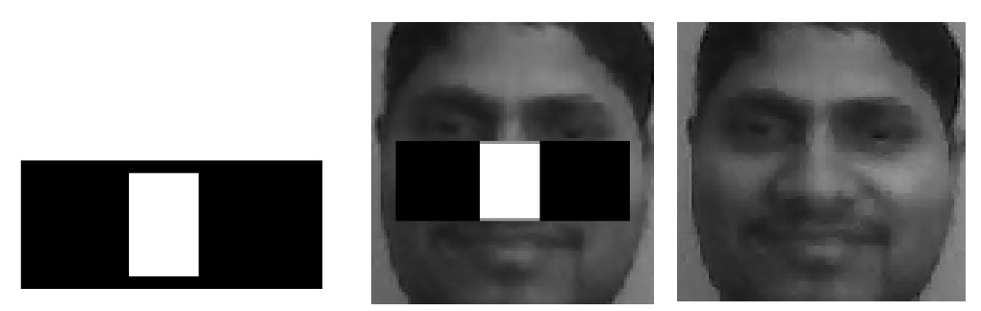
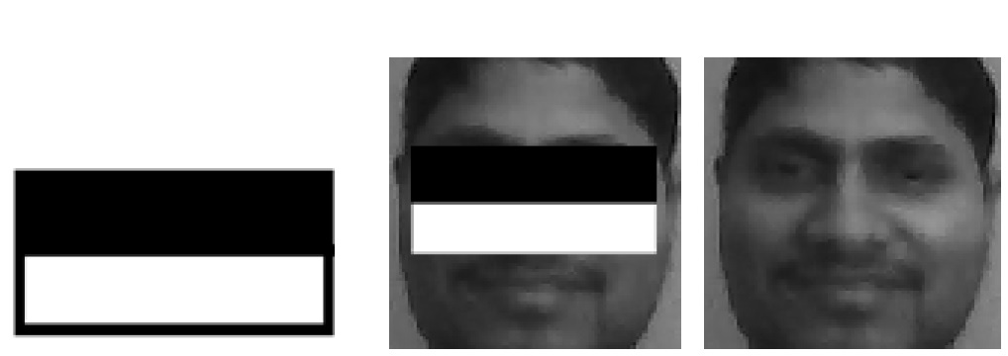
Два самых топовых признака
.
100% точность обнаружения и
50% ложных срабатываний
200 признаков дают
95% точность обнаружения
и 1 ложное срабатывание из 14084

Slide 33
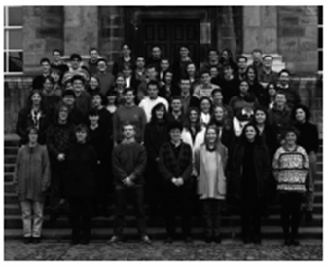
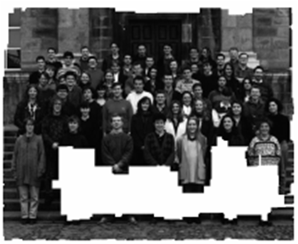
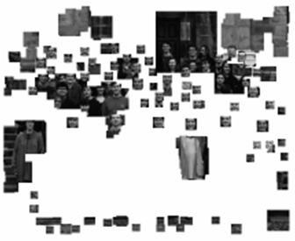

.
Каскад (Attentional cascade)
Окно
ЛИЦО
Классификатор 1
Классификатор 2
…
Классификатор N
Не лицо
Не лицо
Не лицо

Slide 34



.
Полезное свойство
Окно
ЛИЦО
Классификатор 1
Классификатор 2
Классификатор 3
Не лицо
Не лицо
Не лицо
$$F=\prod_{i=1}^{N}{f_{i}}$$
$$D=\prod_{i=1}^{N}{d_{i}}$$
ложные срабатывания и точность обнаружения

Slide 35
Обучения каскада
.
Задаем требуемые значения ложных срабатываний и точности обнаружения для каждого этапа
Добавляем признаки до тех пор, пока параметры текущего этапа не достигнут заданного уровня
• Приходится понижать порог AdaBoost для максимизации обнаружения (в противоположность минимизации общей ошибки классификации)
• Тестирование на отдельном наборе (validation set)
Если общий уровень ложных срабатываний недостаточно низок, добавляем очередной этап
Ложные обнаружения на текущем этапе используются как отрицательные примеры на следующем этапе

Slide 36

Что получилось
.
• 38 этапов, всего 6061 признаков
• В среднем 10 признаков оцениваются для каждого окна на тестовой выборке
Обучалось «несколько недель» на рабочей станции Sun
(466 MHz )
“На 700 Mhz Pentium III, детектор лиц обрабатывает
одно изображение 384x288 пикселов за 0.067 секунды”
• 15 Hz
• В 15 раз быстрее сравнимого по точности предшествующего метода (Rowley et al., 1998)
Viola, Paul, and Michael Jones. "Robust real-time object detection." International journal of computer vision 4, no. 34-47 (2001): 4.
Viola, Paul, and Michael J. Jones. "Robust real-time face detection." International journal of computer vision 57, no. 2 (2004): 137-154.

Slide 37


Основа для дальнейших исследований
.

Slide 38
Viola Jones в OpenCV
.
face_cascade = cv2.CascadeClassifier('haarcascade_frontalface_alt.xml’)
eye_cascade =cv2.CascadeClassifier(haarcascade_eye_tree_eyeglasses.xml')
faces = face_cascade.detectMultiScale(img, 1.3, 5)
eyes = eye_cascade.detectMultiScale(img, 1.1, 5)
for (x,y,w,h) in faces:
cv2.rectangle(img,(x,y),(x+w,y+h),(0,255,0),5)
for (x,y,w,h) in eyes:
cv2.rectangle(img,(x,y),(x+w,y+h),(255,0,0),3)

Slide 39

Viola Jones в OpenCV
.

Slide 40
Резюме
Машинное обучение и Компьютерное Зрение
Мешок Слов
Дескрипторы и Детекторы
Визуальный Словарь
Viola–Jones object detection framework
Прямоугольные признаки
Интегральные изображения для быстрого вычисления признаков
Бустинг для выбора признаков
Каскад классификаторов для быстрого выбраковки отрицательных окон

Slide 41
Вопросы, пожелания, предложения
?????????

